Slide 1
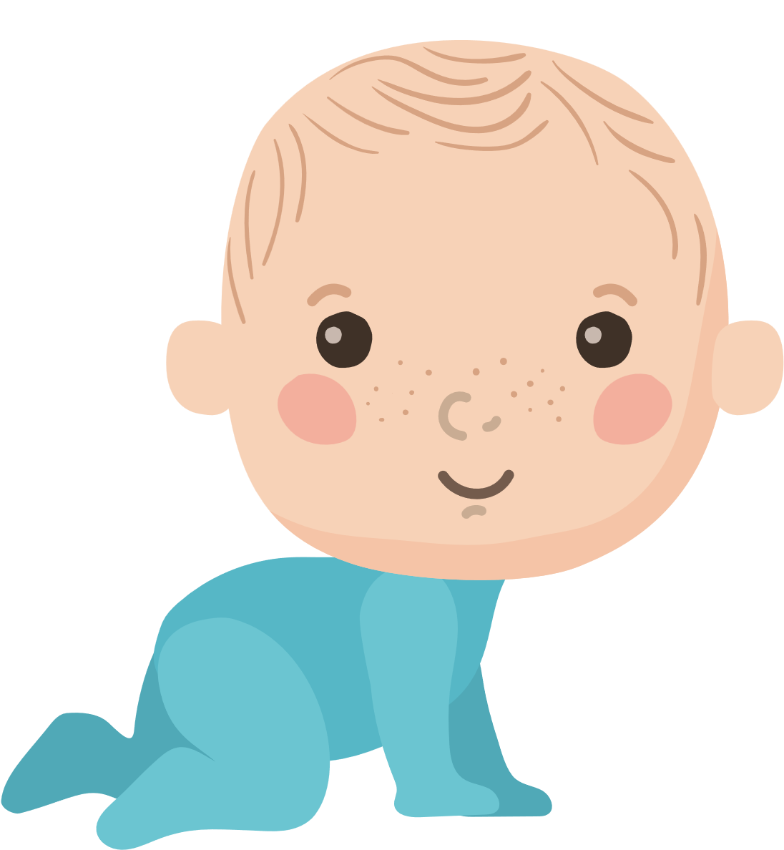
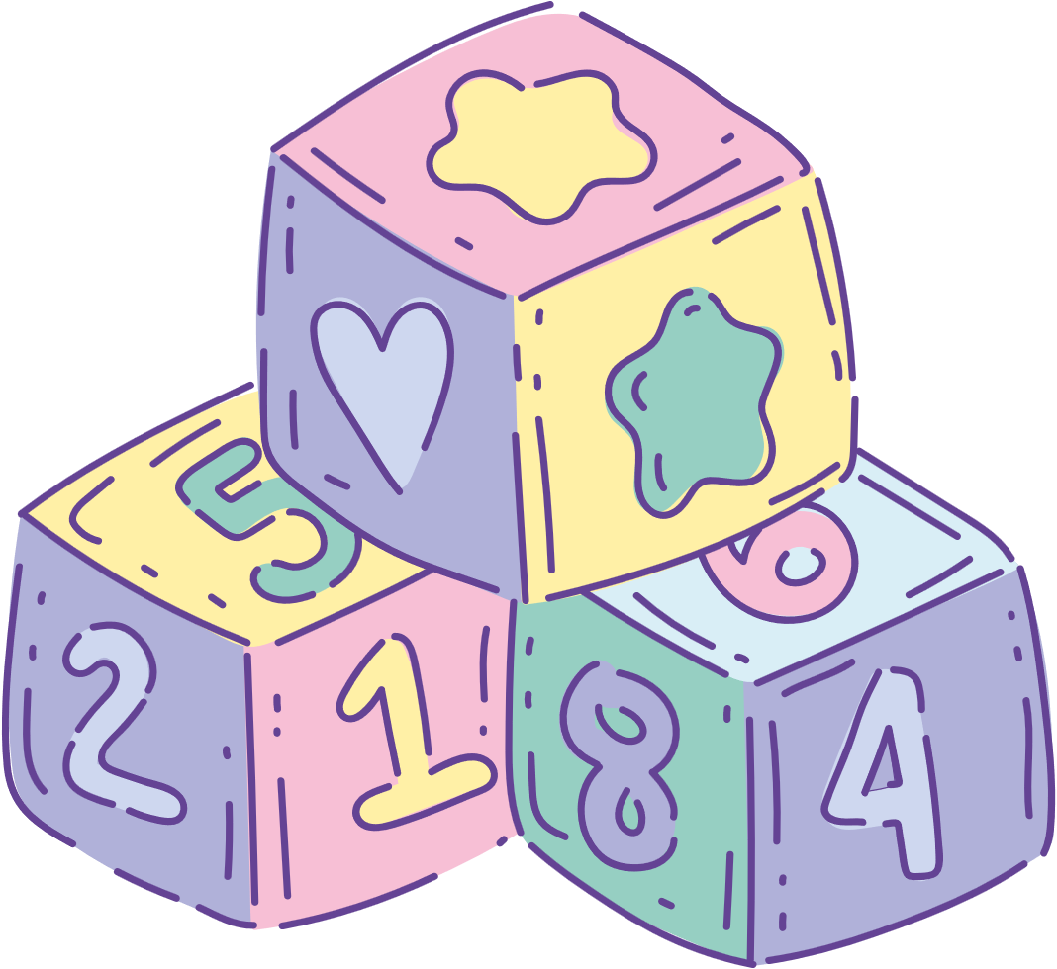
PHÒNG GIÁO DỤC VÀ ĐÀO TẠO QUẬN LONG BIÊN
TRƯỜNG MẦM NON HOA SỮA
GIÁO ÁN KHÁM PHÁ
Đề tài: Sự kì diệu của đôi tai
Lứa tuổi: 3 - 4 tuổi

Slide 2
Mời các con cùng lắng nghe âm thanh

Slide 3
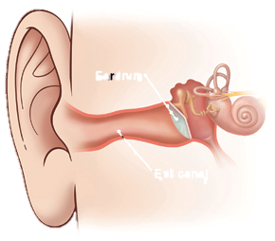
Màng nhĩ
Vành tai
Ống tai

Slide 4
Nghe nhạc không lời

Slide 5
Lắng nghe âm thanh ở gần

Slide 6
Lắng nghe âm thanh ở xa hơn

Slide 7
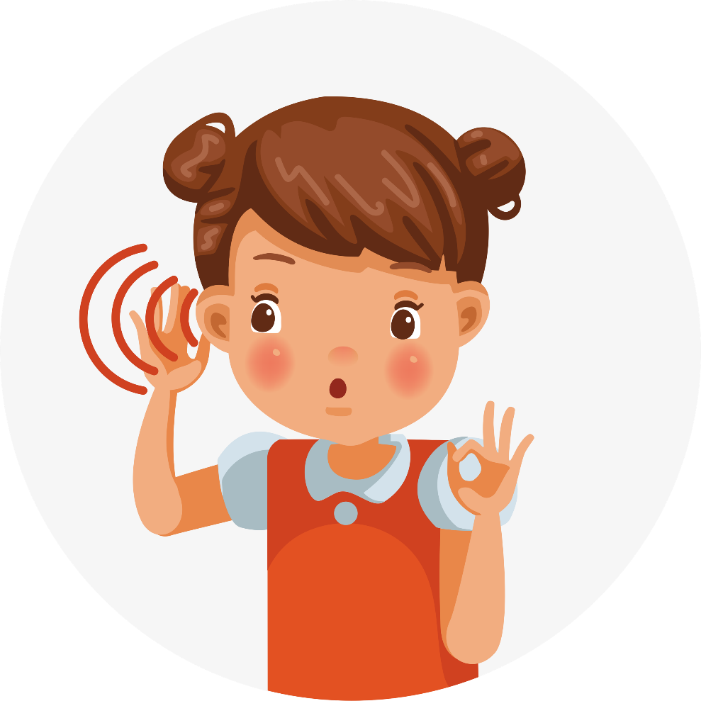
Lắng nghe âm thanh ở xa nhất

Slide 8
Trò chơi
Truyền âm thânh

